Slide 1
Урок русского языка
«Правописание слов с безударными гласными в корне слова» (закрепление)
Подготовила учитель начальных классов МБОУ СОШ №12 г.Яровое Алтайского края Мусиенко Любовь Александровна.

Slide 2
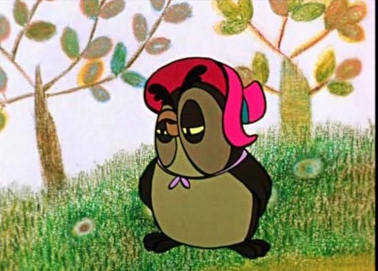
САВЕШНИК

Slide 3
Игра «Найди лишнее слово»
Голодный, волк, проглотил.
Сестрица, волк, козлёночек.
Царевна, печь, глядеть.
Вода, щука, взмолилась.

Slide 4
Пятёрка (пять, пятка)
Каток (кот, катится)
Хлопушка (хлопать, лоб)
Дворняжка (вор, дворик)

Slide 5
З…мой р…бята пом…гают п…рнатым друз…ям.

Slide 6
Проверьте.
Зимой ребята помогают пернатым друзьям.

Slide 7
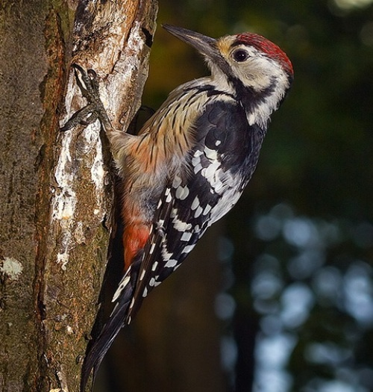

Slide 8
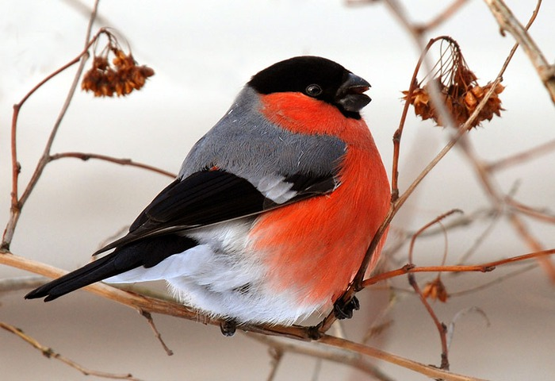

Slide 9
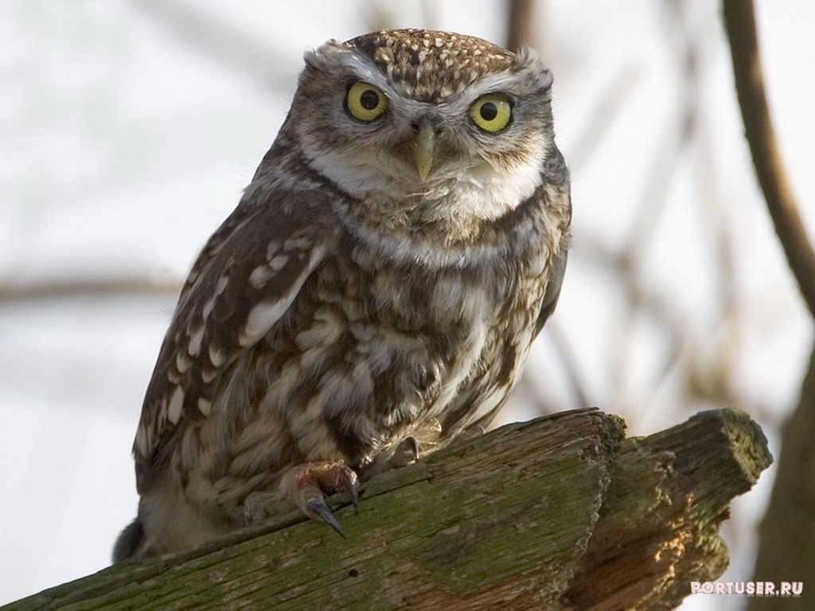

Slide 10
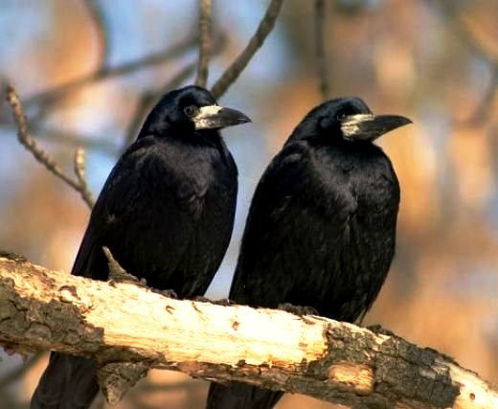

Slide 11
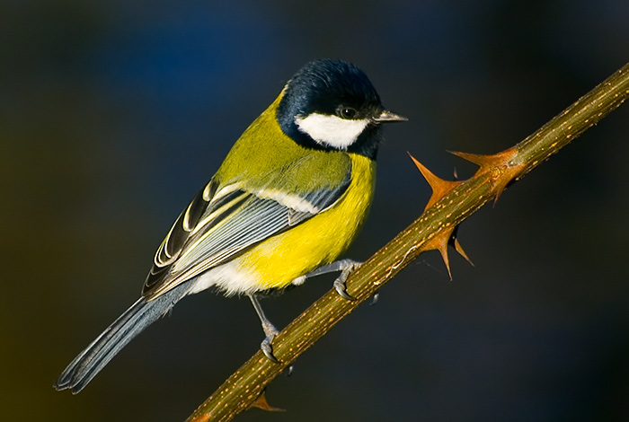

Slide 12
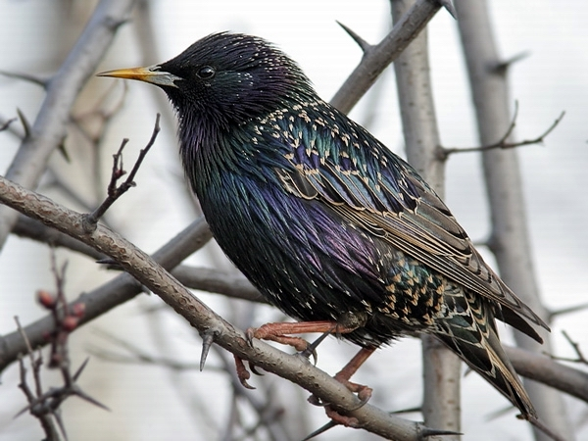

Slide 13
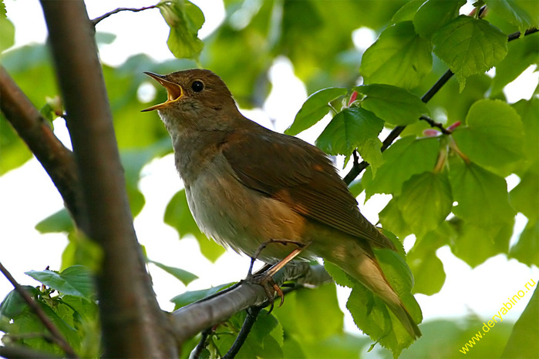

Slide 14
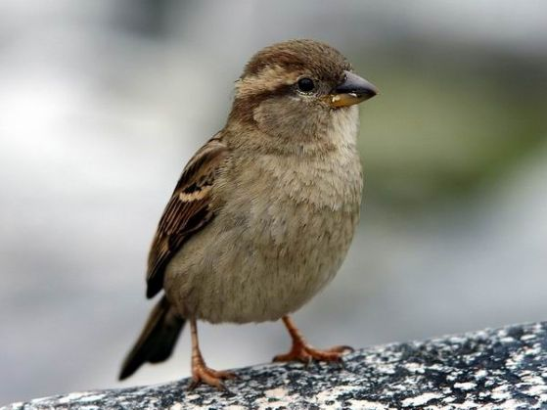

Slide 15
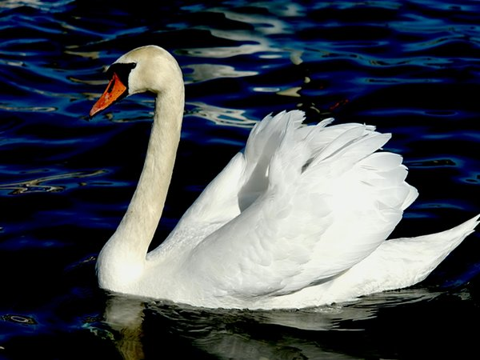

Slide 16
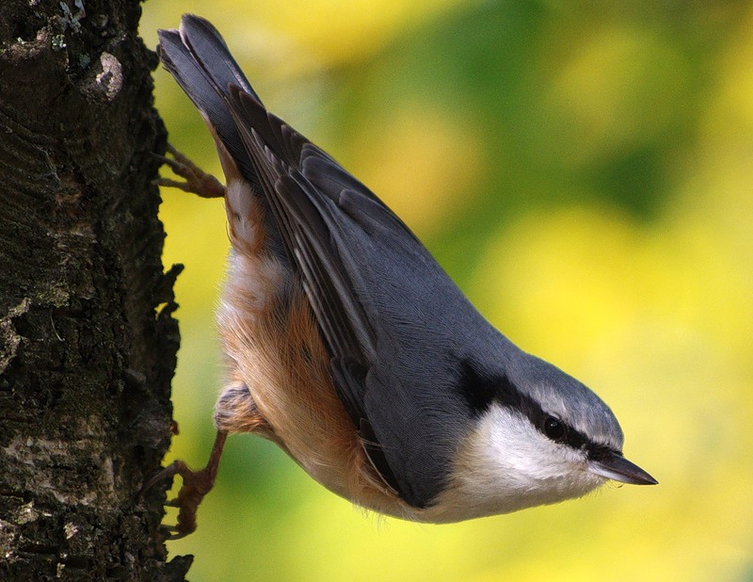

Slide 17
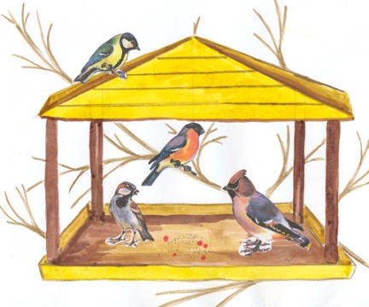

Slide 18
сбегут, чистота сбегут, чистота
кормушка кормушка
Федя Маша

Slide 19
Спасибо за урок!

